Slide 1
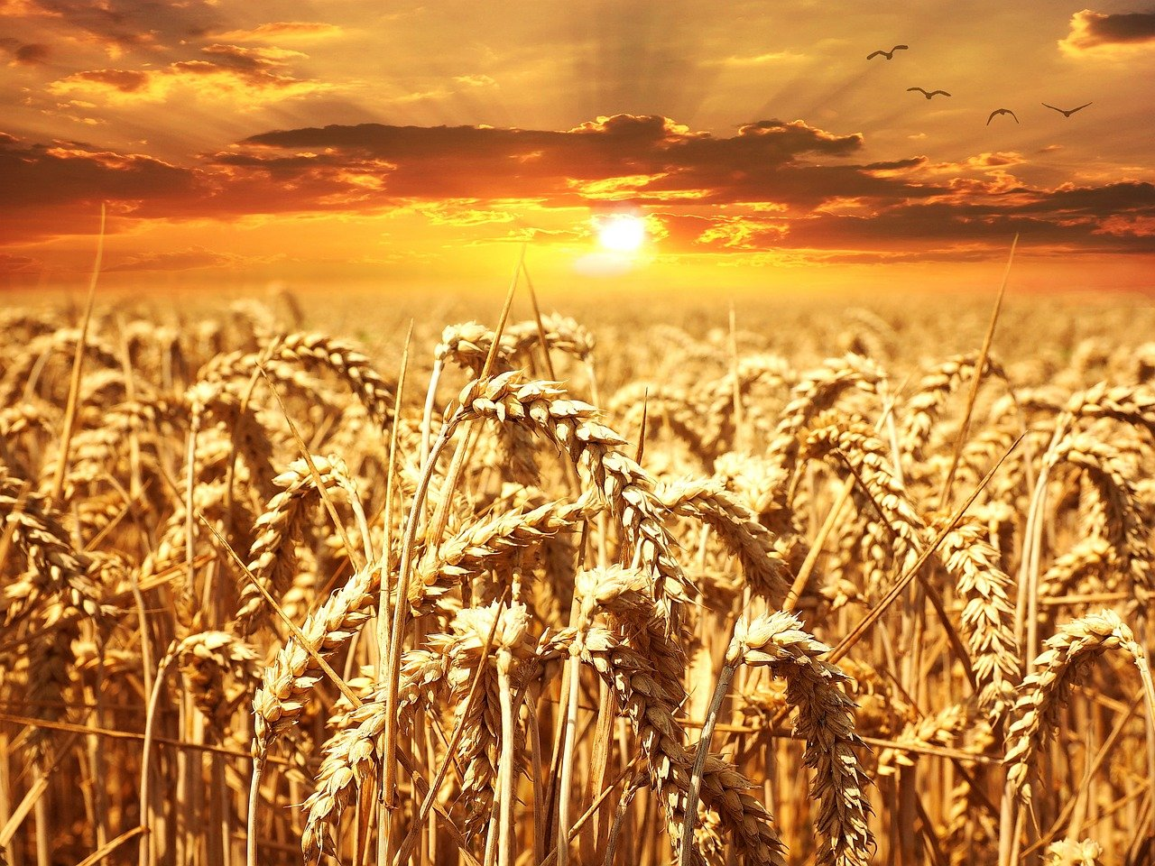

Katechéta v dnešnej spoločnosti
Mgr. Monika Skladaná

Slide 2
Atmosféra prijatia
– „cítiť sa ako doma“
Pri vyučovaní je veľmi dôležité vytvoriť atmosféru prijatia. Pri vstupe katechétu do triedy sa ona práve nachádza v istom emocionálnom rozpoložení. Žiaci sú ovplyvnení nielen tým, čo zažili doma, či cestou do školy, ale najmä tým, čo zažívajú aktuálne. To, čo sa odohralo na predchádzajúcej, či predchádzajúcich hodinách vytvára atmosféru v triede. Ak napríklad písali neohlásenú písomku a vedia, že ju napísali zle – stále na to myslia, sú mrzutí.. Rovnako prežívajú aj to, keď sa im napríklad vydarí odpoveď – sú plní radosti..

Slide 3
Čo má urobiť katechéta?
Zaujímať sa o to, čo žiaci práve prežívajú, ako sa cítia. Ak sa budú cítiť ako doma, ako súčasť spoločenstva, ktoré sa na hodinách usilujete vytvoriť, už máte polovicu úspechu.
V atmosfére prijatia a pokoja je žiak schopný sústrediť sa na preberané učivo.
V Cirkvi sme ako bratia a sestry. Ak katechétu žiak vníma ako staršieho brata, či staršiu sestru, otca, či mamu s ktorými sa môže poradiť o každodennom živote je to dobré.
Žiaci by mali vnímať, že my sme tu pre nich, že s nimi zdieľame ich cestu.

Slide 4
Pápež František povedal:
„Katechéta a katechétka sú svedkami, ktorí sa dávajú do služieb kresťanského spoločenstva, aby podporovali prehlbovanie viery v konkrétnom každodennom živote.
Sú to ľudia, ktorí neúnavne ohlasujú evanjelium milosrdenstva; ľudia, ktorí sú schopní vytvárať potrebné putá prijatia a blízkosti, ktoré umožňujú lepšie okúsiť Božie slovo a sláviť eucharistické tajomstvo ponúkajúc plody dobrých skutkov.“

Slide 5
Nebyť stredobodom vesmíru
Pri vyučovaní je určite veľmi dôležité, aby sme vedeli látku správne odovzdať, ale dávajme si pozor, aby sme neboli tými, ktorí rozprávajú „do vetra“.
Usilujme sa počúvať svojich žiakov, aby sme vedeli, čím žijú a čo ich zaujíma.
Pýtajme sa ich na ich očakávania, nádeje, na to, čo ich trápi, čo ich teší.

Slide 6
Zdieľanie
Nebojme sa rozprávať o tom, čo sme prežili my, alebo iní v našom okolí. Svedectvo života je príbeh, ktorý je najzaujímavejší.
„Vystúpme zo seba“, pretože tak dávame priestor iným, aby aj oni „vystúpili zo seba“ – aby dokázali hovoriť o tom, čím žijú.
Žime tak ako prvá kresťanská komunita: jednomyseľne zotrvávajme na modlitbách, kráčajme spoločne. To neznamená, že budeme jednotní – práve v rôznosti osudov a ľudských príbehov je krása.
Možno nebudeme mať rovnaké názory, možno si budeme oponovať, ale dôležité je, aby sme kráčali spoločne.

Slide 7
Nebuďme hradom, pevnosťou
Usilujme sa byť tými, ktorí nie sú nedobytní ako hrad alebo pevnosť. Buďme tými, ktorí kráčajú spolu a prechádzajú po cestách života s horiacou fakľou Evanjelia.
Cirkev je spoločenstvo, ktoré túži pritiahnuť ku Kristovi cez radosť Evanjelia - nie je hrad; je kvasom, z ktorého sa vytvára Kráľovstvo lásky a pokoja v ceste sveta.
Žime vo vnútri: zdieľajme sa, kráčajme spolu, prijímajme otázky a očakávania žiakov. Oslobodí nás to od zameranosti na seba samých.

Slide 8
Pokora - Buďme pokorní ako bol pokorný Ježiš, ktorý sa zriekol všetkého a stal sa chudobným, aby nás obohatil, prišiel, aby prebýval medzi nami a vyliečil naše zranené človečenstvo.
Možno sme veľa študovali. Určitú časť svojho života sme sa venovali štúdiu Biblie, cirkevných dokumentov, metodiky, didaktiky, psychológie a rôznych odborných materiálov, aby sme čo najlepšie spoznali svet žiakov, ktorým sa prihovárame...
Nejde však o to, aby sme prezentovali seba (ako dokonale sme si pripravili preberanú látku, aké krásne pomôcky máme, či ako krásne a vznešene pred žiakmi vystupujeme, či navonok vyzeráme – je to dôležité, ale nie podstatné).
Podstatné je, aby sme odovzdávali radostnú zvesť o Kristovi. Aby sme ich postupne vovádzali do tajomstva viery.
Aby naši žiaci vedeli, že Zmŕtvychvstalý ich miluje a nikdy ich neopustí.

Slide 9
Pápež František nám hovorí:
„Mám strach z katechétov s predpripraveným srdcom, postojom a tvárou, to nie.
Alebo je katechéta slobodný, alebo nie je katechétom.
Buď sa katechéta nechá zasiahnuť realitou, ktorú stretáva a odovzdáva evanjelium s jednou veľkou kreativitou, alebo nie je katechétom."

Slide 10
Ako sa najlepšie pripraviť na katechézu?
Zanechajme prílišné starosti o samých seba, o naše štruktúry či o to ako sa spoločnosť na nás pozerá.
Ponorme sa radšej do skutočného života žiakov a položme si túto otázku:
„Aké sú potreby a duchovné očakávania našich žiakov?“
Čo očakávajú od Cirkvi?

Slide 11
Sloboda
Bez slobody niet pravej ľudskosti
Sloboda je kráčanie ťažkou cestou, ktorú treba neustále obnovovať, bojovať za ňu každý deň.
Skutočná sloboda nie je orientovaná navonok, ale do seba - k zodpovednosti za svoje rozhodnutia, rozlišovaniu, rozvoju životných procesov.
Nekráčajme ďalej bez srdca, bez rizika voľby: nenechajme sa vliecť životom. Médiá, ani spoločenská mienka nesmú rozhodovať za nás.
Izraeliti museli prejsť púšťou – namáhavou cestou, aby dosiahli skutočnú slobodu. Chceli sa vrátiť k neslobode, aby nemuseli trpieť. Nechceli námahu a riziko súvisiace so slobodou.

Slide 12
Pravidlá, uniformita, sloboda
Duchovný život
Mať všetko regulované je jednoduchšie.
Nepodľahnime pokušeniu hľadať falošný pokoj, bezproblémový stav namiesto evanjeliového ohňa, ktorý nás znepokojuje, premieňa.
V duchovnom živote dajme priestor dobrodružstvu slobody.
Nebuďme rigidní a zatvorení.
Mladých
  láka ponuka viery, ktorá im nechá vnútornú slobodu,
  Nepriťahuje Cirkev, kde musia všetci rovnako myslieť a slepo poslúchať.

Slide 13
Nechajme ich rásť v slobode!
Nebojme sa formovať žiakov tak, aby mali zrelý slobodný vzťah k Bohu, aby sa z nich stali zodpovední a dospelí kresťania, ktorí myslia, pýtajú sa vlastného svedomia a vedia aj spochybniť svoje predstavy.
Stratíme kontrolu, silu, autoritu, ale neovládneme svedomie – budeme nositeľmi nádeje v živote žiakov.
Nech sa necítia utláčaní. Nech majú možnosť objaviť slobodu Evanjelia a postupne vstúpiť do vzťahu s Bohom
s dôverou, že pred Ním si môžu niesť svoj príbeh, rany bez strachu a bez pretvárok, bez starostí o to, aby museli obhájiť svoj obraz.
Hovorme: „Som hriešnik“, úprimne, nezakladajme si na vlastnej spravodlivosti.
Evanjeliová zvesť je oslobodzujúca, nie utláčajúca.

Slide 14
Tvorivosť
Otvorme priestor Duchu Svätému! On nás nabáda k tvorivosti!
Katechéti sú povolaní ohlasovať Božie slovo, aby sa s odvahou a tvorivosťou v sile Ducha Svätého stali jeho svedkami.
Radosťou Evanjelia je Kristus. Cesty šírenia radostnej zvesti sú rozdielne.
Buďme tvoriví v pretlmočení kresťanského posolstva žiakom. Učme sa načúvať ich reči, prijmime ich kultúru.
Zoči voči strate zmyslu pre Boha a radosti viery stojí tvorivosť otvoreného Evanjelia, ktoré je platné.
Tvárou v tvár generácii, ktorá zredukovala vieru na zvyk či prijateľnú kultúru, skúsme otvoriť nové dvere, priestory, cesty a byť kreatívni!

Slide 15
Hovorme o konkrétnych veciach, aby nám žiaci rozumeli.
Výklad na hodine nech má vnútornú súdržnosť: myšlienku, obraz a cit; aby žiaci odchádzali domov
s myšlienkou, obrazom a niečím, čo pohlo ich srdce.
Evanjelium nemôže rásť, pokiaľ nie je zakorenené
v kultúre národa, t.j. v jeho symboloch, otázkach, slovách
a postojoch.
Evanjelizácia je však procesom inkulturácie: je úrodným semenom novosti; je novosťou Ducha, ktorý všetko obnovuje.
„Roľník seje,“ hovorí Ježiš, „potom ide domov a spí. On nevstáva, aby videl, či rastie, či klíči... To Boh dáva rast.“
V tomto zmysle život príliš nekontrolujte: nechajte ho rásť.
Je na nás, aby sme dobre zasiali semeno a starali sa oň ako otcovia. Roľník sa stará, ale nechodí každý deň na kontrolu, aby videl, ako rastie. Ak to robí, zabije rastlinu.

Slide 16
Dialóg
Evanjelium rastie v živote a v dejinách skrze pokornú, trpezlivú lásku.
Vstupujme do dialógu so všetkými: s veriacimi, s tými, ktorí sa usilujú o svätosť, s vlažnými aj s neveriacimi.
Hovorme s každým. Budujme spoločenstvo.
Jednota, spoločenstvo a dialóg sú vždy krehké.
„Kto do teba kameňom, ty doňho chlebom“. Ježišova výzva, aby sme prerušili začarovaný a ničivý kruh násilia, aby sme nastavili druhé líce tomu kto udiera, aby sme dobrom premáhali zlo.
Kardinál Korec, jezuita prenasledovaný režimom, uväznený a nútený tak tvrdo pracovať, že až ochorel, šiel v roku 2000 do rímskych katakomb, aby zapálil sviečku za svojich prenasledovateľov a prosil pre nich o milosrdenstvo.

Slide 17
Sloboda, tvorivosť, dialóg
Kráčajme cestou evanjeliovej slobody, v tvorivosti viery a v dialógu, ktorý vyviera z Božieho milosrdenstva.
Boh
nás stvoril ako bratov a sestry
volá nás k tomu, aby sme boli tvorcami pokoja a svornosti.

Slide 18
Zdroje:
Príhovor sv. otca Františka v Katedrále svätého Martina v bratislave kňazom, katechétom a zasväteným osobám – 13.9.2021

